Slide 1

LA SCELTA DEL TEMA ATTRAVERSO UN BRAINSTORMING
ioProgetto

Slide 2
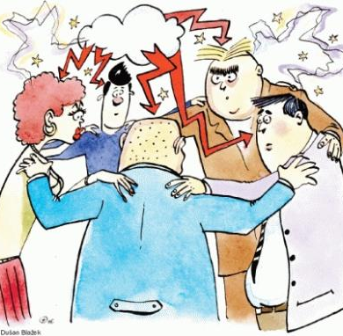
Il Brainstorming
Il brainstorming è una tecnica di gruppo per far emergere delle idee.
In pratica ognuno è libero di proporre temi, soluzioni, idee, …
La critica e la selezione viene fatta in un secondo tempo.
ioProgetto

Slide 3

La scelta del tema attraverso un La scelta del tema attraverso brainstorming
Spesso è difficile trovare l’argomento per il lavoro di approfondimento.
Realizza con i tuoi compagni un brainstorming su tutti gli argomenti possibili per un lavoro di approfondimento, oppure su tutti i vostri campi di interesse, oppure ...
ioProgetto

Slide 4
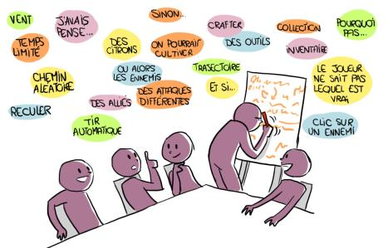
Esponi e raccogli tutte le idee
Insieme, raccogliete tutte le idee (anche strampalate o con poco senso apparente) senza che nessuna di esse venga censurata.
Il brainstorming non si fa mai da soli!!!
ioProgetto

Slide 5

… riordina …
In un secondo tempo ordinate, selezionate, scartate, …
E vedrai che dai molti temi emersi da questa attività, ce n’è uno interessante anche per te.
ioProgetto

